Slide 1
第7章 索引结构与散列技术
本章的主要内容
  1、索引结构
  线性索引
  倒排表
  多级索引
  2、散列技术
  基本概念
  构造散列函数
  散列表的查找及分析

Slide 2
四种常用的存储方法
顺序存储
链式存储
索引结构（查找运算）
散列技术 （查找运算）

Slide 3
索引结构基本概念
索引结构包括两部分：索引表和数据表。指明结点与其存储位置之间的对应关系的表就叫做索引表；数据表是存储结点信息的，索引结构中常用的数据表是线性表。
索引表中的每一项称作索引项，索引项的一般形式是：（关键字，地址）。其中关键字是能唯一标识一个结点的那些数据项。
如果数据表中的记录按关键字顺序排列，这时的索引结构称索引顺序结构。反之，若数据表中的数据未按关键字顺序排列时，则称索引非顺序结构。

Slide 4
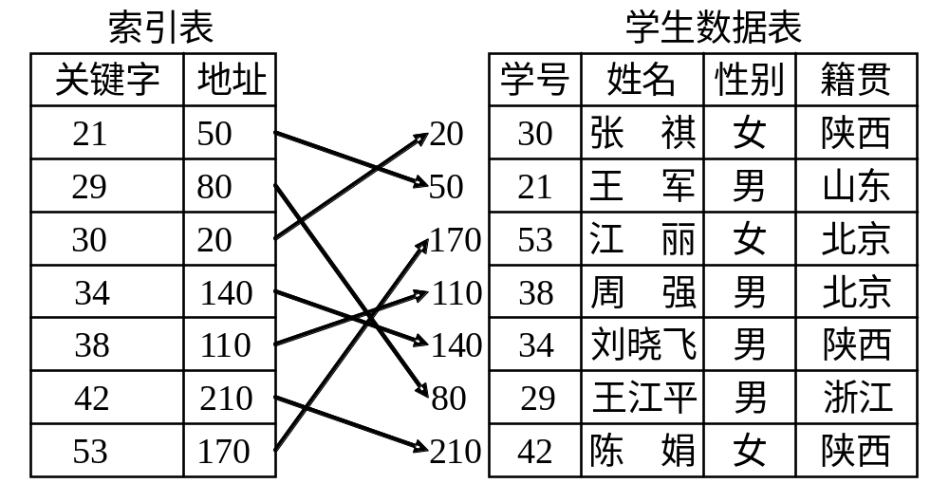
线性索引——稠密索引
对于索引非顺序结构，由于数据表中的记录是无序的，则必须为每个记录建立一个索引项，这种一个索引项对应数据表中一个对象的索引结构称为稠密索引。

Slide 5
两种线性索引的比较
对于索引顺序结构，由于数据表中的记录按关键字有序，则可对一组记录建立一个索引项，这种索引称为稀疏索引。
在稠密索引中，索引项中的地址将指出结点所在的存储位置，
而在稀疏索引中，索引项中的地址指出的则是一组结点的起始存储位置。
无论是稠密索引还是稀疏索引，都属于线性索引。

Slide 6
索引结构上的检索
查找索引表，若索引表上存在该记录，则根据索引项的指示在数据表中读取数据；否则说明数据表中不存在该记录，也就不需要访问数据表。
由于索引表是有序的，则索引表的查找既可顺序查找，又可使用折半查找。

Slide 7
索引结构查找方法—分块查找
分块查找性能介于顺序查找和二分查找之间的查找方法，又称索引顺序查找。构造方法：
1、将数据表R[n]均分成b块，前b-1块中记录个数为S=「n/b⎤ ，第b块的记录数小于等于S；
2、前一块中的最大关键字必须小于后一块中的最小关键字，即要求表是“分块有序”的；
3、抽取各块中的最大关键字及其起始位置构成一个索引表ID[i]，即ID[i](0≤i＜b)中存放着第i块的最大关键字及该块在表R中的起始位置。
由于表是分块有序的，所以索引表是递增有序表。

Slide 8
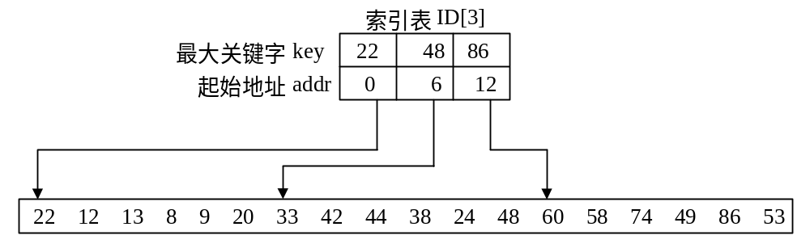
分块查找的存储结构示例
下图表R中只有18个记录，被分成3块，每块中有6个记录，第一块中最大关键字22小于第二块中最小关键字24，第二块中最大关键字48小于第三块中最小关键字49。

Slide 9
分块查找的基本思想
1、查找索引表，因为索引表是有序表，故可采用顺序查找或折半查找，以确定待查找的记录在哪一块；
2、在已确定的那一块中进行顺序查找。
说明：由于分块查找实际上是两次查找过程，故分块查找的算法即为这两种算法的简单合成，而整个算法的平均查找长度，即是两次查找的平均查找长度之和。
typedef struct /* 索引表的结点类型 */
{ keytype key;
int addr;
}Idtable;
Idtable ID[b]; /* 索引表 */

Slide 10
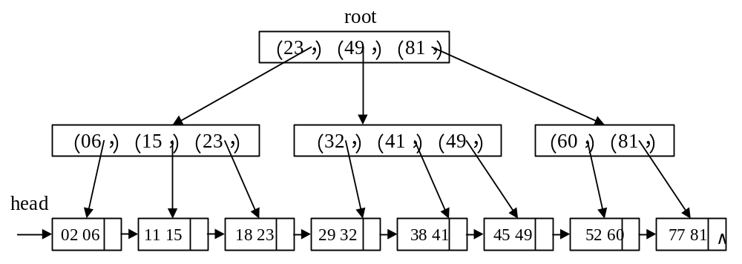
多级索引
二级索引（建立索引的索引 ）结构的示例：
二级索引中一个索引项对应一个索引块，登记该索引块的最大关键字及该索引块的存储地址。在搜索时，先在二级索引中搜索，确定索引块地址；再把该索引块读入内存，确定数据结点的地址；最后读入该数据结点。

Slide 11
多级索引
建立二级索引的索引，叫做三级索引。在三级索引情况下，访问外存次数等于读入索引次数再加上1次读取数据。也可以建四级索引，五级索引，…。这种多级索引结构形成一种m叉树，也称m路搜索树。
多级索引是一种静态结构，各级索引均为顺序表，每次修改都要重组索引。因此，当数据表在使用过程中记录变动较多时，应采用动态索引，例如二叉排序树，它本身是层次结构，无需建立多级索引，而且建立索引表的过程即排序过程。

Slide 12
倒排表
在实际应用中有时需要针对其它非关键字的属性进行检索。例如，查询如下的学生信息：
1）列出所有籍贯为陕西的学生名单；
2）列出所有的女生名单。
可以把一些经常查询的属性设定为次关键字，并针对每一个次关键字属性，建立一个称为次索引的索引表：列出该属性的所有取值，并对每一个取值建立有序链表，并按存放地址递增的顺序或按关键字递增的顺序链接在一起。
倒排表是一种次索引的实现。在倒排表中所有次关键字的链都保存在次索引中，仅通过搜索次索引就能找到所有具有相同属性值的记录。

Slide 13
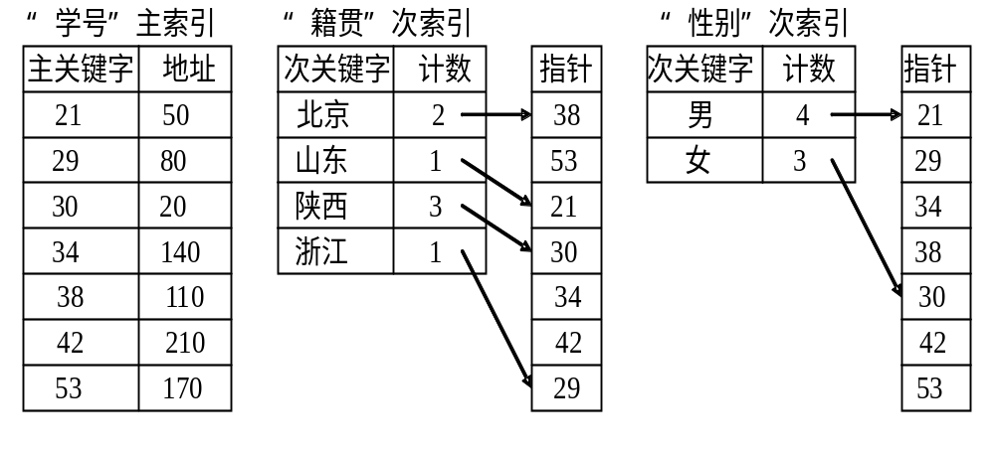
倒排表
倒排表查找时：先通过搜索次索引以确定该记录的主关键字，再通过搜索主索引确定记录的存放地址。
这样在记录的存放地址发生变化时，只需修改主索引，次索引可以不用改动。

Slide 14
散列表的查找
问题：
  能否构造一种查找方法与比较次数无关或关系较小
散列表查找可达到这一要求：不用比较而直接计算出记录所在地址，从而可直接进行存取的方法。
散列表查找的基础是散列存储结构。

Slide 15
散列表的概念
以结点的关键字k为自变量，通过一个确定的函数关系f，计算出对应的函数值，把这个值解释为结点的存储地址，将结点存入f(k)所指的存储位置上。该方法称为散列法；又称关键字——地址转换法。
用散列法存储的线性表叫散列表（Hush Table）或哈希表。
函数f()称为散列函数或哈希函数，f(k)的值则称为散列地址或哈希地址。
通常散列表的存储空间是一个一维数组，散列地址是数组的下标，在不致于混淆之处，我们将这个一维数组空间就简称为散列表。

Slide 16

散列表实例
例1 假设要建立一张全国30个地区的各民族人口统计表，每个地区为一个记录，记录的各数据项为：
显然数组R[30] 来存放这张表，其中R[i]是编号为i的地区的人口情况。编号i便为记录的关键字，由它惟一确定记录的存储位置R[i]。
例2 已知一个含有70个结点的线性表，其关键字都由两位十进制数字组成，则可将此线性表存储在如下说明的散列表中。
datatype HT1[100];
其中，HT1[i]存放关键字为i的结点，即散列函数为
H₁(key)=key

Slide 17
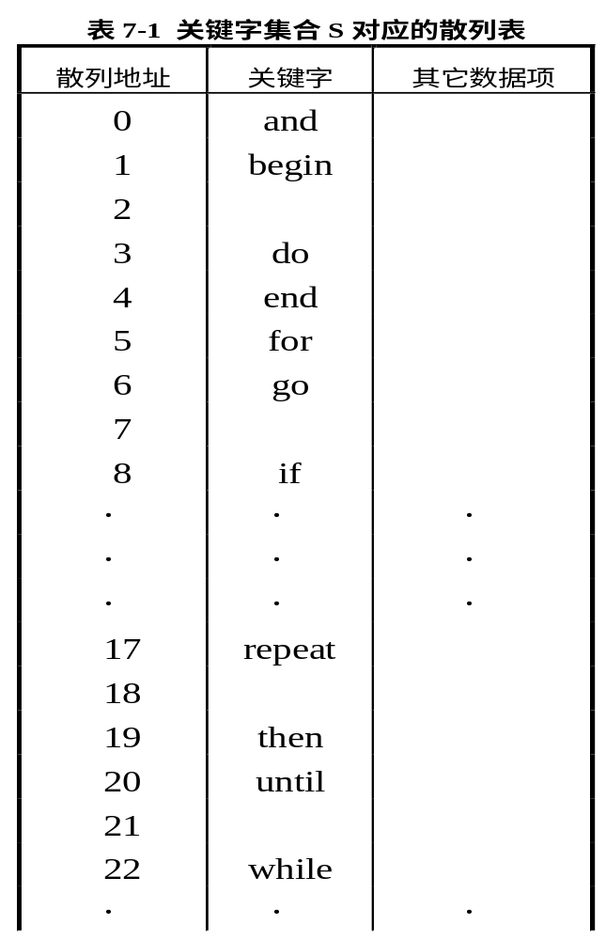
散列表实例
例3 已知线性表的关键字集合为： S={and,begin,do,end,for,go,if,repeat,then,until,while}
则可设散列表为：
char HT2[26][8];
散列函数H₂(key)的值，取为关键字key中第一个字母在字母表{a,b,☹,z}中的序号（序号范围是0至25），即
H₂(key)=key[0]−′a′
其中，key的类型是长度为8的字符数组，利用H₂构造的散列表如右表所示。

Slide 18
散列表讨论
讨论：
1 散列函数是一个一对一的函数。
2 装填因子：散列表空间大小为m，填入表中的结点数是n，则称α=n/m为散列表的装填因子。实用时，常在区间[0.65,0.9]上取α的适当值。
3 散列函数的选取原则是：运算应尽可能简单；函数的值域必须在表长的范围之内；尽可能使得关键字不同时，其散列函数值亦不相同。
4 冲突：若某个散列函数H对于不相等的关键字key₁和key₂得到相同的散列地址（即H(key₁)=H(key₂)），则将该现象称为冲突，而发生冲突的这两个关键字则称为该散列函数H的同义词。
散列法查找必须解决下面两个主要问题：
  (1)选择一个计算简单且冲突尽量少的“均匀”的散列函数；
  (2)确定一个解决冲突的方法，即寻求一种方法存储产生冲突的同义词。

Slide 19
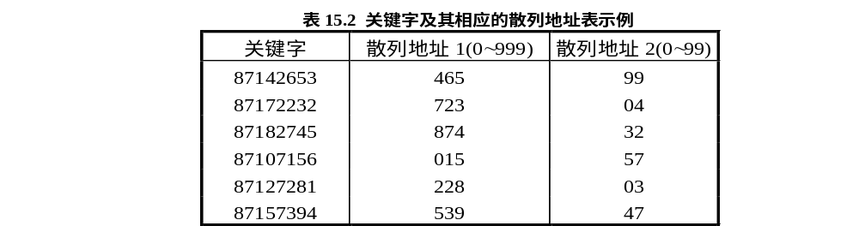
散列函数的构造-1
1. 数字选择法
若关键字的位数比散列表的地址位数多，则可选取数字分布比较均匀的若干位作为散列地址。（必须能预先估计到所有关键字的每一位上各种数字的分布情况 ）
4,6,7
(4+7)%10
(6+8)%10
2. 随机数法
选择一个随机函数，取关键字的随机函数值为它的散列地址，即
H(key)=random(key)
其中：random为随机函数。（当关键字长度不等时采用此法构造散列地址较恰当 ）

Slide 20
散列函数的构造-2
3. 平方取中法
先通过关键字的平方值扩大差别，然后，再取中间的几位或其组合作为散列地址。
  例如，(0100,0110,1010,1001,0111)关键字的平方结果是：
  (0010000,0012100,1020100,1002001,0012321)
  若表长为1000，则可取中间三位作为散列地址集：
  (100,121,201,020,123)
4. 除留余数法
  基本思想：
  选择适当的正整数p，用p去除关键字，取所得余数作为散列地址，即：
  H(key)=key % p
  一般地选p为小于或等于散列表长度m的某个最大素数比较好。
  例如：
  m=8, 16, 32, 64, 128, 256, 512, 1024
  p=7, 13, 31, 61, 127, 251, 503, 1019

Slide 21
散列函数的构造-3
5. 折叠法
若关键字位数较多，也可将关键字分割成位数相同的几段（最后一段的位数可以不同），段的长度取决于散列表的地址位数，然后将各段的叠加和（舍去进位）作为散列地址。折叠法又分移位叠加和边界叠加两种。移位叠加是将各段的最低位对齐，然后相加；边界叠加则是两个相邻的段沿边界来回折叠，然后对齐相加。
  例如关键字key=58242324169，散列表长度为1000，则将此关键字分成三位一段，两种叠加结果如下：
  移位叠加 边界叠加
  582 582
  423 324
  241 241
  + 69 + 96
  [1]315 [1]243
  H(key)=315 H(key)=243

Slide 22
散列函数的构造-4
6. 基数转换法
  基本思想：
  把关键字看成是另一个进制上的数后，再把它转换成原来进制上的数，取其中的若干位作为散列地址。一般取大于原来基数的数作为转换的基数，并且两个基数要互素。
  例如：
  给定一个十进制数的关键字为(210485)₁₀，我们把它看成以15为基数的十五进制(210485)₁₅，再把它转换为十进制： (210485)₁₅=2×15⁵+1×15⁴+0×15³+4×15²+8×15+5=(771932)₁₀
  假设散列表长度10000，则可取低四位1932作为散列地址。

Slide 23
解决冲突的方法
1. 开放地址法
  基本思想
  开放地址法解决冲突的做法是：当发生冲突时，使用某种方法在散列表中形成一个探查序列，沿着此序列逐个单元进行查找，直到找到一个空的单元时将新结点放入。
2. 拉链法
  基本思想
  拉链法解决冲突的方法是：将所有关键字为同义词的结点链接到同一个单链表中。若选定的散列函数的值域为0到m−1，则可将散列表定义为一个由m个头指针组成的指针数组HTP[m]，凡是散列地址为i的结点，均插入到以HTP[i]为头指针的单链表中。

Slide 24
开放地址法
当发生冲突时，使用某种方法在散列表中形成一个探查序列，沿着此序列逐个单元进行查找，直到找到一个空的单元时将新结点放入。
待解决的问题是——探查序列
探查序列包括：
  线性探查法
  二次探测法
  随机探测法

Slide 25
线性探查法
线性探查法的基本思想是：将散列表看成是一个环形表，若发生冲突的单元地址为d，则依次探查d+1,d+2,…,m−1,0,1,…,d−1，直到找到一个空单元为止。开放地址公式为：
d_{i}= (d+i) % m (1≤i≤m−1)
其中d=H (key)。
已知一组关键字集(26,36,41,38,44,15,68,12,06,51,25)，用线性探查法解决冲突，试构造这组关键字的散列表。
取α=0.75，m= ⎡n/α⎤=15，散列表为HT[15]。散列函数为： H(key)%13 (15)
堆积现象？
散列地址
0
1
2
3
4
5
6
7
8
9
10
11
12
13
14
关键字
26
25
41
15
68
44
06
36
38
12
51
比较次数
1
5
1
2
2
1
1
1
1
2
3
关键字
15
25
36
6
8
68
51
26
41
12
44
比较次数
1
7
1
2
1
2
2
1
2
2
1

Slide 26
二次探查法
二次探查法的探查序列依次是：1²,−1²,2²,−2²,…等，也就是说，发生冲突时，将同义词来回散列在第一个地址d=H(key)的两端。由此可知，发生冲突时，求下一个开放地址的公式为：
d_{2i−1}=(d+i²) % m
d_{2i}=(d−i²) % m (1≤i≤(m−1)/2)

Slide 27
随机探查法
采用一个随机数作为地址位移计算下一个单元地址，即求下一个开放地址的公式为：
d_{i}=(d+R_{i}) % m (1≤i≤m−1) 其中：d=H(key)，R₁,R₂，…,R_{m-1}是1,2,…，m−1的一个随机排列。
在实际应用中，常常用移位寄存器序列代替随机数序列。

Slide 28
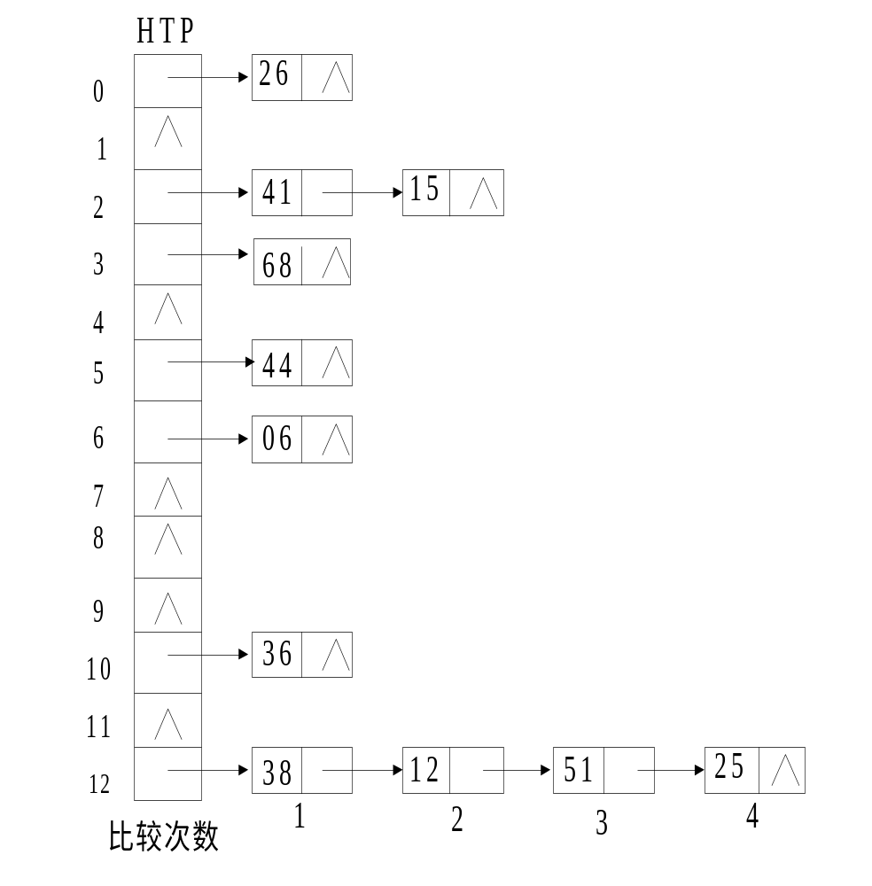
拉链法
将所有关键字为同义词的结点链接到同一个单链表中。若选定的散列函数的值域为0到m−1，则可将散列表定义为一个由m个头指针组成的指针数组HTP[m]，凡是散列地址为i的结点，均插入到以HTP[i]为头指针的单链表中。
例：
已知一组关键字集(26,36,41,38,44,15,68,12,06,51,25)，用拉链法解决冲突，试构造这组关键字的散列表。
散列表为HTP[13]。散列函数为： H(key)%13

Slide 29
拉链法构造散列表的优点
拉链法不会产生堆积现象，因而平均查找长度较短；
由于拉链法中各单链表的结点是动态申请的，故它更适合于造表前无法确定表长的情况；
在用拉链法构造的散列表中，删除结点的操作易于实现，只要简单地删去链表上相应的结点即可；
当装填因子α较大时，拉链法所用的空间比开放地址法多，但是α越大，开放地址法所需的探查次数越多，所以，拉链法所增加的空间开销是合算的。

Slide 30
散列表的查找算法-1
利用线性探查法解决冲突的查找和插入算法如下：
# define nil 0 /* nil为空结点标记 */
# define m 18 /* 这时假设表长m为18 */
typedef struct /* 散列表结点结构 */
{ keytype key;
datatype other;
} hashtable;
hashtable HT(m); /* 散列表 */
int LINSRCH(HT,k)/*在散列表H[m]中查找关键字为k的结点 */
hashtable HT[ ]; keytype k;
{ int d,i=0; /* i为冲突时的地址增量 */
d=H[k]; /* d为散列地址 */
while ((i<m) && (HT[d].key ! =k) && (HT[d].key ! =nil))
{ i++;d=(d+i) % m}
return d; /* 若HT[d].key =k查找成功，否则失败 */
} /* LINSRCH */
LINSERT(HT,s) /* 将结点s插入散列表HT[m]中 */
hashtable s,HT[ ];
{ int d;
d=LINSRCH(HT[ ], s.key) /* 查找s的插入位置 */
if (HT[d].key= =nil) HT[d]=s; /* d为开放地址，插入s */
else printf(“ERROR”); /* 结点存在或表满 */
} /* LINSERT */

Slide 31
散列表的查找算法-2
利用链地址法解决冲突的查找和插入算法如下：
typedef struct nodetype
{ keytype key;
datatype other;
struct nodetype ∗next;
} chainhash;
chainhash ∗HTC[m];
chainhash ∗CHNSRCH(HTC,k)/*在散列表HTC[m]中查找关键字为k的结点 */
chainhash ∗HTC[ ]; keytype k;
{ chainhash ∗p;
p=HTC[H(k)]; /* 取k所在链表的头指针 */
while (p && (p→key ! =k)) p=p→next; /* 顺序查找 */
return p; /* 查找成功，返回结点指针，否则返回空指针 */
} / *CHNSRCH */
CINSERT(HTC,s) /* 将结点∗s插入散列表HTC[m]中 */
chainhash ∗s, ∗HTC[ ];
{ int d ; chsinhash ∗p;
p=CHNSRCH(HTC,s→key); /* 查看表中有无待插结点 */
if (p) printf(“ERROR”); /* 表中已有该结点 */
else { d=H[s→key]; s→next=HTC[d]; HTC[d]=s; } /* 插入∗s */
} /* CINSERT * /

Slide 32
查找成功的平均查找长度比较
线性探查法(参见表7-3)： ASL=(1+5+1+2+2+1+1+1+1+2+3)/11=20/11≈1.82
拉链法(参见图7-5)： ASL=(1∗7+2∗2+3∗1+4∗1)/11=18/11≈1.64
而当n=11时，顺序查找和折半查找的平均查找长度为：
ASL_{sq}(11)=(11+1)/2=6 ASL_{bn}(11)=(1∗1+2∗2+3∗4+4∗4)/11=33/11=3

Slide 33
散列表不成功查找分析
顺序查找和折半查找所需进行的关键字比较次数仅取决于表长；
而散列查找所需进行的关键字比较次数和待查结点有关，在等概率情况下，散列表在查找不成功的平均查找长度定义为对关键字需要执行的平均比较次数。
1）线性探查法： ASK_{unsucc}=(8+7+6+5+4+3+2+1+1+1+2+1+11)/13
=52/13=4
2）链地址法 ： ASL_{unsucc}=(1+0+2+1+0+1+1+0+0+0+1+0+4)/13
=11/13≈0.85
同一个散列函数、不同解决冲突方法构成的散列表，平均查找长度是不相同。散列表技术具有很好的平均性能。

Slide 34
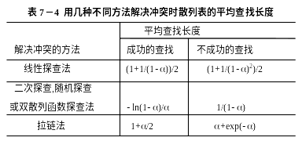
散列表的查找说明
1）散列表的平均查找长度不是结点个数n或表长m的函数，而是装填因子α的函数。
2）α越大，说明表越满，再插入新元素时发生冲突的可能性就越大，但α过小，空间的浪费就会过多。 要选择一个合适的装填因子，以把平均查找长度限制在一定范围内。

Slide 35
小结和习题
习 题
  12，14

Slide 36
补充内容
一棵 m 阶的B-树，或者为空树，或为满足下列特性的 m 叉树：
① 树中每个结点至多有 m 棵子树；
② 若根结点不是叶子结点，则至少有两棵子树；
③ 除根结点之外的所有非终端结点至少有⎡ m/2 ⎤ 棵子树；
④ 所有的非终端结点中包含以下信息数据：
(n,P₀,K₁,P₁,K₂,… ,K_{n},P_{n}）
其中：K_{i}（i=1,2,…,n）为关键码，且K_{i}<K_{i}+1，Pi为指向子树根结点的指针(0≤i≤n)，且指针P_{i}-1所指子树中所有结点的关键码均小于K_{i} (1≤i≤n)。P_{n}所指子树中所有结点的关键码均大于K_{n}, ⎡ m/2 ⎤ - 1≤n≤m- 1 （n为该结点中关键码的个数）。
⑤所有的叶子结点都出现在同一层次上，并且不带信息（可以看作是外部结点或查找失败的结点，实际上这些结点不存在，指向这些结点的指针为空）。
B树算法演示

Slide 37
第6章习题
16.判别邻接表表示的有向图中是否存在v_{i}到v_{j}的路径
深度优先搜索
int flag=0;
DFSL ( vexnode *ga, int m, int n )
{ edgenode *p;
if(m==n) { flag=1;
return;
}
visited[m]=1;
p=ga[m].link;
while( p!=NULL )
{ if (visited[p→adjvex]= =0) DFSL(ga, p→adjvex, n);
p=p→next;
}
return;
}

Slide 38
广度优先搜索
int flag=0;
BFSL(vexnode *ga, int m, int n )
{ int i; edgenode ∗p;
SETNULL(Q); /* 置空队 */
if(m==n) { flag=1; return; }
visited[m]=1;
ENQUEUE(Q, m);
while( !EMPTY(Q) )
{ i=DEQUEUE(Q);
p=ga[i]. link;
while( p!=NULL)
{ if (visited[p→adjvex]!=1)
{ if(p→adjvex ==n) { flag=1; return; }
visited[p->adjvex]=1;
ENQUEUE(Q, p→adjvex);
}
p=p→next;
}
}
}

